Slide 1
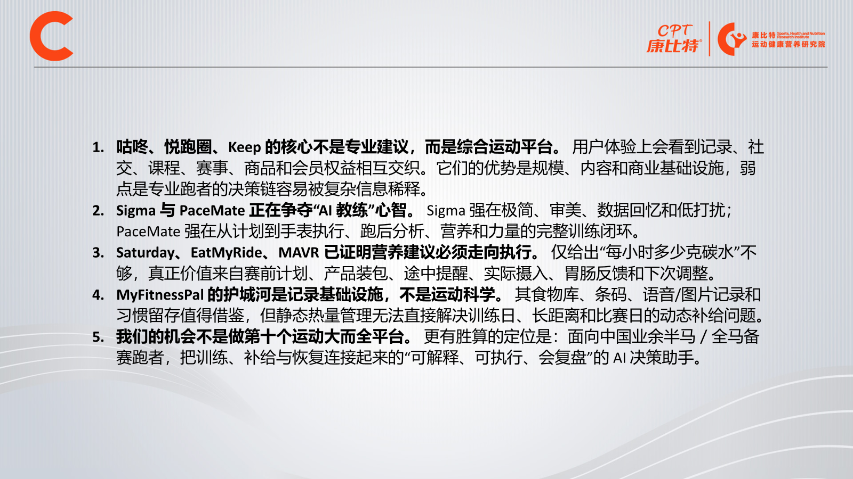
01
咕咚
大众运动平台 · CODON
产品定位
以运动记录为入口，连接内容、社区、赛事、装备与消费。
核心功能
产品亮点
记录入口成熟，实时语音陪跑更接近训练执行场景；内容、活动、装备与会员形成完整商业闭环。
01
GPS 跑步与多运动记录
值得借鉴
跑中用短指令反馈；设备自动回收结果；用连续任务和成就降低长期坚持难度。
02
个性训练计划、AI 兔子与语音陪跑
03
直播／跟练课程与社区动态
升级方向
不复制信息流和商城，把提醒升级为结合训练目标、天气、身体状态与补给计划的上下文建议，并解释原因。
04
赛事活动、商城及智能装备连接
主要缺点
商业入口多，核心训练路径易受内容、社交和销售干扰；训练、营养与恢复建议较分散。
变现模式
会员订阅、课程／直播、商城与装备、广告与品牌合作、赛事活动服务。
Notes:
[Sources]
- 本地竞品分析报告：projects/running-ai-assistant/competitive-research/2026-08-05-nine-app-competitive-analysis.md（第三部分，访问于 2026-08-05）
- 用户提供的康比特模板截图：codex-clipboard-1f18127e-40f0-4797-8ae9-3a9c859fc126.png
[/Sources]

Slide 2
02
悦跑圈
大众运动平台 · JOYRUN
产品定位
以跑者社区和赛事体验强化身份、荣誉与关系连接。
核心功能
产品亮点
“属于跑者的圈子”定位清晰；线上马、奖牌和跑团把运动行为转化为身份与仪式感。
01
跑步记录与防作弊
值得借鉴
使用比赛倒计时、阶段里程碑、训练连续性和完赛仪式提高坚持；成果分享兼顾隐私。
02
跑步社交、跑团与内容
03
线上马、线下赛事及活动
升级方向
把泛社交升级为小规模、同目标的备赛协作，例如教练／营养师／跑友可见的执行看板。
04
勋章／奖牌、装备体验与会员
主要缺点
活跃机制不天然等于训练质量提升；专业建议、负荷调整与营养决策不是其最强心智。
变现模式
会员订阅、线上赛事及奖牌、品牌与装备合作、广告和活动服务。
Notes:
[Sources]
- 本地竞品分析报告：projects/running-ai-assistant/competitive-research/2026-08-05-nine-app-competitive-analysis.md（第三部分，访问于 2026-08-05）
- 用户提供的康比特模板截图：codex-clipboard-1f18127e-40f0-4797-8ae9-3a9c859fc126.png
[/Sources]

Slide 3
03
Keep
大众运动平台 · KEEP
产品定位
用结构化内容降低运动门槛，并通过会员与自有商品规模化变现。
核心功能
产品亮点
从“不会练”切入，课程供给成熟；卡卡教练强化 AI 陪伴与建议入口；内容、会员和自有商品形成规模化体系。
01
多品类课程、智能训练计划与卡卡教练
值得借鉴
将复杂知识做成低门槛指引；分层适配不同水平；用统一的“今日任务”降低选择成本。
02
运动记录、社区内容与会员
03
线下服务与智能设备
升级方向
不做内容堆叠，只依据当日训练、恢复与比赛目标给一个优先行动，将课程推荐升级为动态处方。
04
运动装备及消费品商城
主要缺点
人群和运动类型覆盖过广，难在马拉松训练与耐力营养上形成足够深的专项决策。
变现模式
会员、付费课程、自有运动产品与智能硬件、广告品牌合作、线下活动服务。
Notes:
[Sources]
- 本地竞品分析报告：projects/running-ai-assistant/competitive-research/2026-08-05-nine-app-competitive-analysis.md（第三部分，访问于 2026-08-05）
- 用户提供的康比特模板截图：codex-clipboard-1f18127e-40f0-4797-8ae9-3a9c859fc126.png
[/Sources]

Slide 4
04
Sigma
AI 跑步教练 · SIGMA
产品定位
以极简体验、跑步记忆与 AI 洞察建立低打扰的专业陪伴。
核心功能
产品亮点
极简、无广告感和高审美形成差异；地图日记赋予数据情绪价值；AI 洞察开始展示分析过程。
01
低打扰开跑与跑量分析
值得借鉴
首页保持极简；把历史训练转为长期档案；AI 结论展示依据；数据迁移降低换用成本。
02
地图日记、城市和心情记录
03
AI 跑步分析、问答与训练计划
升级方向
把“好看＋懂我”升级为“改变下一步行为”：洞察必须关联训练、补给或恢复动作，并验证效果。
04
历史数据迁移、分享卡与跑量活动
主要缺点
训练计划仍在迭代，营养偏问答而非执行闭环；仅 iPhone；专业可信度与商业模式仍待验证。
变现模式
当前中国 App Store 显示免费；未来会员或 AI 高级能力变现仍待验证。
Notes:
[Sources]
- 本地竞品分析报告：projects/running-ai-assistant/competitive-research/2026-08-05-nine-app-competitive-analysis.md（第三部分，访问于 2026-08-05）
- 用户提供的康比特模板截图：codex-clipboard-1f18127e-40f0-4797-8ae9-3a9c859fc126.png
[/Sources]

Slide 5
05
PaceMate
AI 跑步教练 · PACEMATE
产品定位
用 AI 对话连接计划、手表执行、跑后反馈与动态调整。
核心功能
产品亮点
已形成“计划—执行—回传—反馈—调整”的训练闭环，跑步、力量和营养共享同一教练上下文。
01
10K／半马／全马个性计划
值得借鉴
计划直接下发手表；临时变化通过对话改计划；跑后判断完成质量并修改后续安排。
02
计划调整、手表同步与跟练
03
跑后分析与身体状态反馈
升级方向
把拍照营养升级为负荷驱动的“目标—建议—实际摄入—胃肠反馈—恢复结果”，补充依据和风险提示。
04
拍照饮食分析与跑者力量训练
主要缺点
产品较新、公开样本少；多能力并行可能导致深度不足；仅 iPhone；AI 证据边界需验证。
变现模式
会员订阅：公开中国 App Store 显示月卡 39 元、半年 199 元、年卡 349 元。
Notes:
[Sources]
- 本地竞品分析报告：projects/running-ai-assistant/competitive-research/2026-08-05-nine-app-competitive-analysis.md（第三部分，访问于 2026-08-05）
- 用户提供的康比特模板截图：codex-clipboard-1f18127e-40f0-4797-8ae9-3a9c859fc126.png
[/Sources]

Slide 6
06
Saturday
耐力营养决策工具 · SATURDAY
产品定位
针对单次训练或比赛，快速生成可执行的碳水、液体与钠方案。
核心功能
产品亮点
极度聚焦训练中补给，输入少、输出直接；普通糖、水和盐也能形成低成本可执行方案。
01
按运动、时长、强度和天气生成补给
值得借鉴
从“下一次训练带什么”开始；默认输出可购买、可装包、途中可执行的方案；支持快速替换补给品。
02
跑步／骑行／铁三等多项目支持
03
DIY 糖水盐与产品信息提取
升级方向
加入中国食品与补给品、赛事补给站、温湿度和肠胃耐受，输出产品数量、时间点及备用方案。
04
训练同步与比赛模式
主要缺点
问题范围窄，日常正餐、长期训练与恢复覆盖有限；对输入和估算敏感；中国本地化弱。
变现模式
14 天试用后订阅；加拿大公开价格为 CAD 7.99／月、CAD 69.99／年。
Notes:
[Sources]
- 本地竞品分析报告：projects/running-ai-assistant/competitive-research/2026-08-05-nine-app-competitive-analysis.md（第三部分，访问于 2026-08-05）
- 用户提供的康比特模板截图：codex-clipboard-1f18127e-40f0-4797-8ae9-3a9c859fc126.png
[/Sources]

Slide 7
07
EatMyRide
耐力营养决策工具 · EATMYRIDE
产品定位
把路线、补给计划、码表提醒、实际摄入与训练复盘连成闭环。
核心功能
产品亮点
端到端补给链路完整；支持使用自己的补给品；教练端让营养数据进入训练协作。
01
路线／训练导入与个性补给计划
值得借鉴
跑中提醒进入手表；计划与实际摄入共用时间轴；训练后立即追问偏差；教练可看但不替用户操作。
02
Garmin 实时提醒与摄入记录
03
碳水、汗液及摄入消耗对比
升级方向
适配跑步携带限制、补给站间距、吞咽时机与胃肠负担，并把复盘自动写入下一次长距离策略。
04
训练后评估、日常餐食、课程和教练看板
主要缺点
骑行心智较强；功能与记录成本偏高；依赖多平台同步；Android 体验与重复记录需实测。
变现模式
免费 Basic＋Premium；官网公开 €9.99／月或 €49.99／年，另有教练能力。
Notes:
[Sources]
- 本地竞品分析报告：projects/running-ai-assistant/competitive-research/2026-08-05-nine-app-competitive-analysis.md（第三部分，访问于 2026-08-05）
- 用户提供的康比特模板截图：codex-clipboard-1f18127e-40f0-4797-8ae9-3a9c859fc126.png
[/Sources]

Slide 8
08
MAVR
耐力营养决策工具 · MAVR
产品定位
以未来训练需求驱动今天怎么吃，统一日常饮食、途中补给与比赛策略。
核心功能
产品亮点
日常饮食、训练补给和比赛策略共享数据模型；糖原投影视图直观；AI 掌握日历、目标和历史上下文。
01
训练日历与动态热量／宏量目标
值得借鉴
让未来训练决定今日摄入；把宏量目标落到具体时间；AI 对话必须基于结构化训练与摄入数据。
02
餐食时间线、定时补给与碳水装载
03
实时糖原预测与多模态饮食记录
升级方向
提供中餐、外卖、食堂和本土补给品识别；结合疲劳、睡眠与胃肠反馈，并展示置信度和替代方案。
04
AI 营养教练及多耐力项目支持
主要缺点
科学性与案例缺少独立验证；受训练和饮食记录质量影响；产品偏早期、iPhone 优先、本地化不足。
变现模式
免费试用＋MAVR Pro；AI 食物分析、语音记录和动态餐食生成属于高级能力。
Notes:
[Sources]
- 本地竞品分析报告：projects/running-ai-assistant/competitive-research/2026-08-05-nine-app-competitive-analysis.md（第三部分，访问于 2026-08-05）
- 用户提供的康比特模板截图：codex-clipboard-1f18127e-40f0-4797-8ae9-3a9c859fc126.png
[/Sources]

Slide 9
09
MyFitnessPal
通用饮食记录平台 · MYFITNESSPAL
产品定位
以庞大食物库和低摩擦录入方式构建长期饮食记录基础设施。
核心功能
产品亮点
食物数据库、常用餐复用和多种录入方式形成记录护城河；免费入口广，数据连续性强。
01
热量与宏量营养记录
值得借鉴
记录要快于回忆：最近食物、常用组合、条码、语音、图片与份量纠正并存，沉淀个人食物库。
02
食物库、条码、自定义食物与配方
03
语音／图片录入、食谱和餐食规划
升级方向
把静态每日热量升级为训练日动态目标；减少重复记录；让关键摄入直接转化为补给与恢复决策。
04
体重目标、健康平台同步、报告与洞察
主要缺点
通用减重心智强，难理解具体训练和比赛；用户贡献数据质量不一；广告和记录负担增加摩擦。
变现模式
免费增值；Premium／Premium+ 订阅、广告及合作服务。
Notes:
[Sources]
- 本地竞品分析报告：projects/running-ai-assistant/competitive-research/2026-08-05-nine-app-competitive-analysis.md（第三部分，访问于 2026-08-05）
- 用户提供的康比特模板截图：codex-clipboard-1f18127e-40f0-4797-8ae9-3a9c859fc126.png
[/Sources]

Slide 10
10
九款产品的能力重心并不在同一条赛道
跨产品能力矩阵 · 用定位强弱区分“核心能力”与“功能覆盖”
产品 | 运动 记录 | 社交／ 内容 | 自适应 训练 | 手表 执行 | 日常 饮食 | 训练中 补给 | 比赛 策略 | AI 对话／ 识别 | 商城／ 商品
咕咚 | ● | ● | ○ | ○ | — | — | ○ | ○ | ●
悦跑圈 | ● | ● | ○ | ○ | — | — | ○ | — | ○
Keep | ● | ● | ○ | ○ | ○ | — | — | ○ | ●
Sigma | ● | ○ | ○ | ○ | ○ | — | — | ● | —
PaceMate | ○ | — | ● | ● | ○ | ○ | ○ | ● | —
Saturday | — | — | — | ○ | — | ● | ● | ○ | —
EatMyRide | ○ | — | — | ● | ○ | ● | ● | ○ | —
MAVR | ○ | — | — | ○ | ● | ● | ● | ● | —
MyFitnessPal | ○ | ○ | — | ○ | ● | — | — | ● | —
● 核心能力 ○ 提供但非核心 — 未见明确公开证据或不是主要定位
注：矩阵反映公开定位和当前调研，不等于完整功能验收；应结合实测截图与操作记录持续校正。
Notes:
[Sources]
- 本地竞品分析报告：projects/running-ai-assistant/competitive-research/2026-08-05-nine-app-competitive-analysis.md（第四部分，访问于 2026-08-06）
- 用户提供的康比特模板截图：codex-clipboard-1f18127e-40f0-4797-8ae9-3a9c859fc126.png
[/Sources]

